Slide 1
密立根油滴实验
物理实验教学示范中心

Slide 2
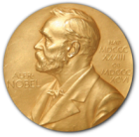
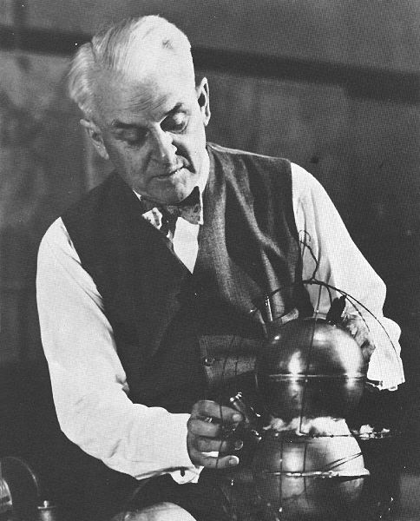
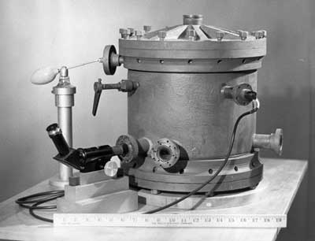
一、实验简介
美国物理学家密立根（Robert A. Millikan）在1909—1917年所做的测量微小油滴上带所电荷的工作（即油滴实验），在全世界享负盛名，堪称物理实验的典范。Millikan在这一实验工作中花费了近9年的心血，而取得了有重大意义的研究成果。
The Nobel Prize in Physics 1923 was awarded to Robert A. Millikan " for his work on the elementary charge of electricity and on the photoelectric effect".
Notes:
添加物理史、拓展应用等

Slide 3
二、实验目的
1. 了解密立根（R. A. Millikan）将基本电荷的测量转化为宏观量测量的实验思想及方法；
2. 掌握用油滴法测量基本电荷量的方法，并测定基本电荷量。

Slide 4
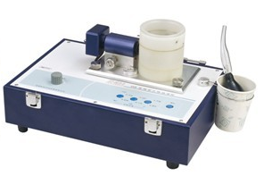
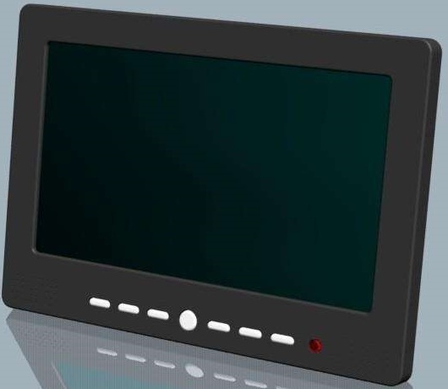
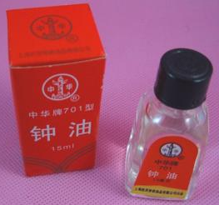
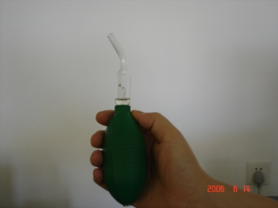
三、实验仪器
1. 密立根油滴仪
2. 显示器
3. 钟油
4. 喷雾器

Slide 5

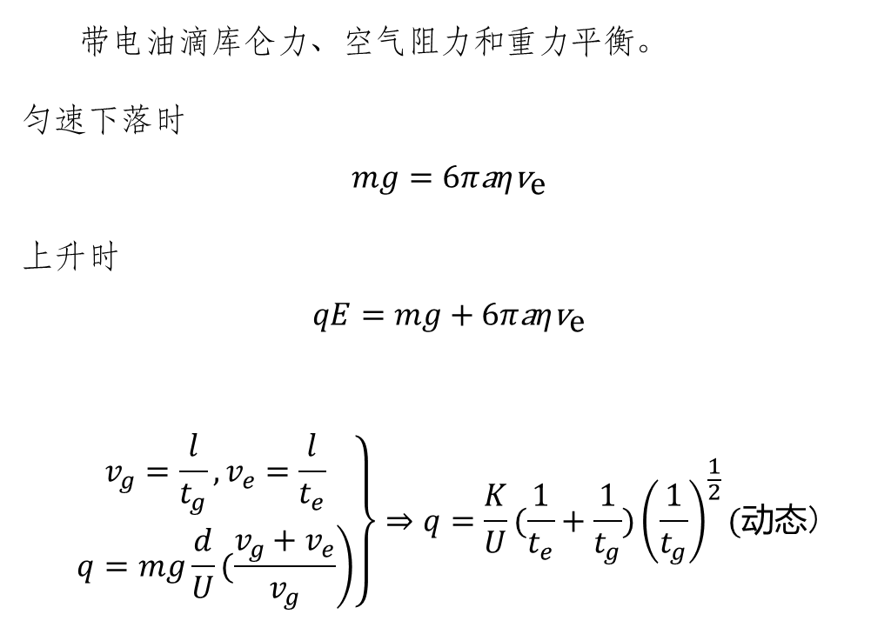


四、实验原理
带电油滴库仑力、空气阻力和重力平衡。
匀速下落时
$$mg=6π\text{a}η{\text{v}}_{\text{e}}$$
上升时
$$qE=mg+6π\text{a}η{\text{v}}_{\text{e}}$$
$$\left.\begin{aligned}v_{g}=\frac{l}{t_{g}},v_{e}=\frac{l}{t_{e}} \\ \left.q=mg\frac{d}{U}(\frac{v_{g}+v_{e}}{v_{g}}\right)\end{aligned}\right\}⇒q=\frac{K}{U}(\frac{1}{t_{e}}+\frac{1}{t_{g}}){\left(\frac{1}{t_{g}}\right)}^{\frac{1}{2}}(动态）$$
$$qE$$
$$U$$
d
$$mg$$

Slide 6

四、实验原理
由喷雾器喷出的小油滴的半径a是微米数量级，其粘度需要修正
$$η^{′}=\frac{η}{1+\frac{a}{pb}}$$
b为修正常数，b=6.17×10-6m.cmHg，p为大气压强，a为未修正过的油滴半径。
静态法：
$$q=\frac{18π}{\sqrt{2pg}}{\left[\frac{ηl}{\left.t_{g}(1+\frac{b}{pa}\right)}\right]}^{3/2}\frac{d}{U}$$
其中$， a=\sqrt{\frac{9ηv_{g}}{2ρg}}$。

Slide 7
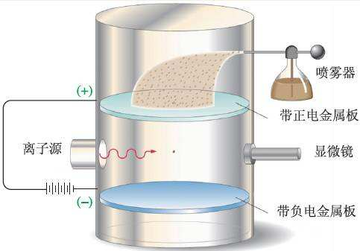
五、实验步骤
1. 调整仪器：
调整仪器水平，检查油雾孔开关。
2. 油滴选择：
(a) 微调显微镜焦距，观察油滴运动，练习控制油滴。
(b) 寻找合适的油滴。通常选择平衡电压在100~300V，在8－30秒内匀速下落1.5毫米的油滴比较合适 。
Notes:
以照片、示意图、视频为主，对教材进行改进的部分着重强调

Slide 8

五、实验步骤
3. 正式测量
(1) 移动到某横线附近，细调平衡电压，使油滴静止，得到$U_{b}$。
(2) 移动到零刻度线以上，选择下落档，测量匀速下落1.6mm距离的时间$t_{p}$，重复测量5次。
(3) 选择10个油滴重复2、3过程，记录平衡电压$U_{b}$和下落时间$t_{p}$。
Notes:
以照片、示意图、视频为主，对教材进行改进的部分着重强调

Slide 9
六、注意事项
1. 通电过程中，禁止触摸两电极的基板
2. 注意油壶竖拿，禁止连续喷油，交换油壶进行上述实验
3. 做完实验，整理仪器，打扫实验室卫生

